Slide 1
ЛАУДОНОВ ШАНАЦ
Милан Јеличић
Народна опсерваторија Астрономског друштва «Руђер Бошковић»
XII конференција „Развој астрономије код Срба“
Београд, 2023.

Slide 2
Садржај
Адресе Астрономске опсерваторије
Положај Београда, његов рељеф и хидрографија
Врачар
Опсадне линије
Аустријска освајања турског Београда
– 1688. Емануел Баварски,
1693. неуспешни покушај генерала Круи-а који ће „ископати
ровове“ од Саве до Карабурме.
– 1717. Еуген Савојски.
– Фелдмаршал Лаудон осваја варош 30. септембра, а Београдску
тврђаву 9. октобра 1789.
Бечка опсерваторија и „Турски шанац“.
Лоцирање Лаудоновог шанца.
Каснија помињања Лаудоновог шанца.

Slide 3
Лаудонов шанац, као синоним за Велики Врачар Како се преко Великог Врачара протезао Лаудонов шанац, ово брдо је y време градње Опсерваторије било познатије под називом Лаудонов шанац. Ево примера који то илуструју.
"Можда се некоме није свиђало што је Лишај[1] далеко од монденске престонице, јер Мишковић саопштава да је од 1926. тражио од београдске општине земљиште за опсерваторију, а да је одлука да се оно уступи донета тек 1. 1. 1929. Обилазећи околину обратио је пажњу на врх Авале, али је дознао да је он одређен за друге сврхе, затим на Кошутњак, који није доста висок, па Вождовац, који је сувише близу града, и на Лауданов шанац, који му изгледаше најпогоднији. Мишковић сматра да то место има изврсне топографске услове и да задовољава многобројне захтеве науке за положај модерне астрономске опсерваторије. (ANNUAIRE POUR L' AN 1930, стр.125, POUR L' AN 1931, стр. 133 и 136; ГНН за 1933, стр. 286).
[1] један од врхова Фрушке горе. Висок је 490 метара. Плато Змајевац поред Лишаја, је изабран за подизање АО. Комисија за подизање АО, на челу са Милутином Миланковићем, са још неким професорима Београдског универзитета међу којима је био ректор Павле Поповић, посетила је Змајевац 16. фебруара 1927. године.
Janković, N. Đ.: 1984, Zapisi i sećanja na Astronomsko društvo, Publ. br. 3, Astronom. dr. "R. Bošković".

Slide 4
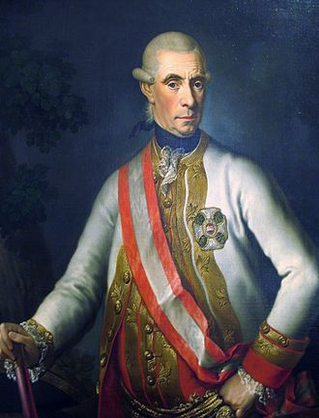
Gideon Ernst Freiherr
von Laudon
1717 - 1790
Фелдмаршал Лаудон је освојио
варош 30. септембра 1789., а у
Београдску тврђаву је ушао
9. октобра 1789.

Slide 5
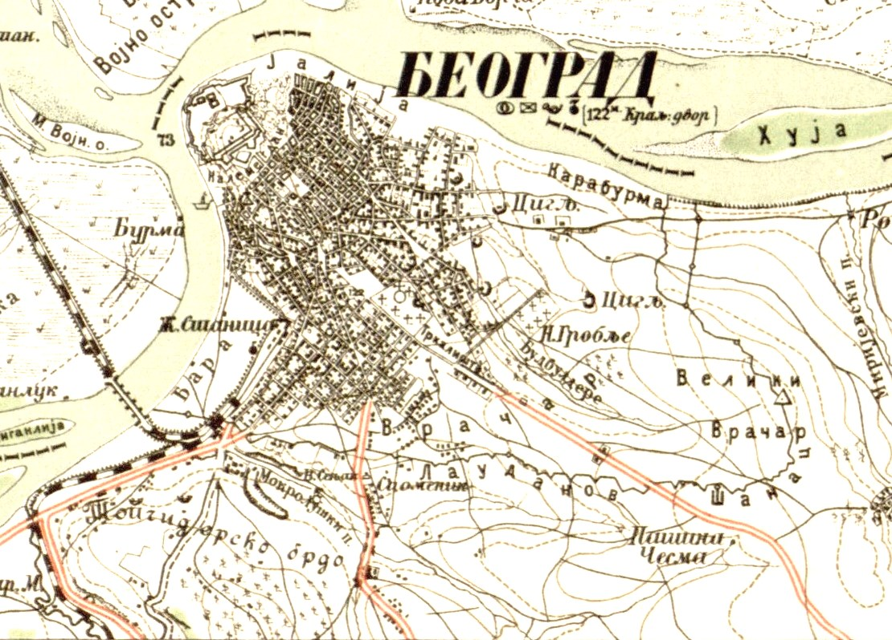
Лаудонов шанац - секција Д1 Географског оделења Главног ђенералштаба, 1894.

Slide 6
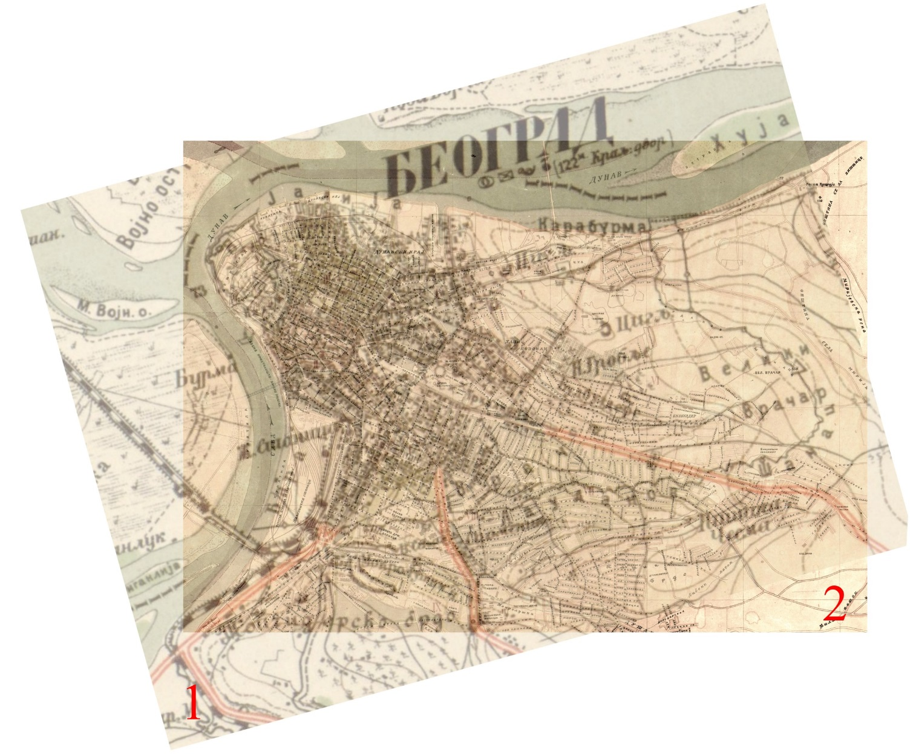
Поредбене карте
1. Секција Д1 Географског оделења Главног ђенералштаба, 1894. Размера 1:75 000
2. План Београда, Земуна и Панчева Јована Обрадовића, 1930. Размера 1:15 000

Slide 7
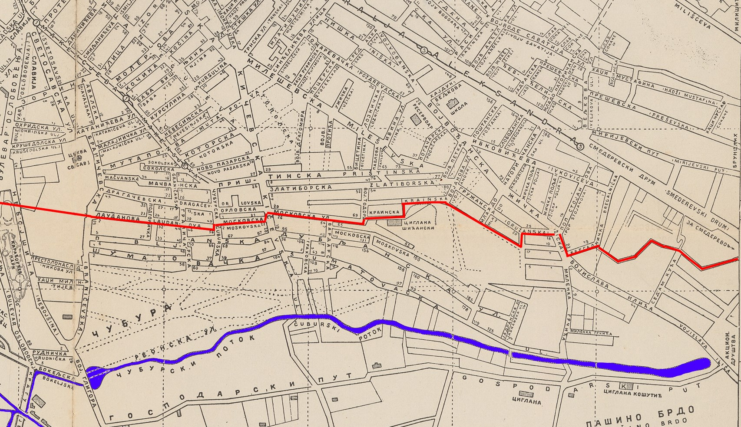
Чубурски поток (плаво) од врела до ушћа у Мокролушки поток и Лаудонов шанац (црвено)
(План града Београда, П. Е. Навојева из 1922.)

Slide 8
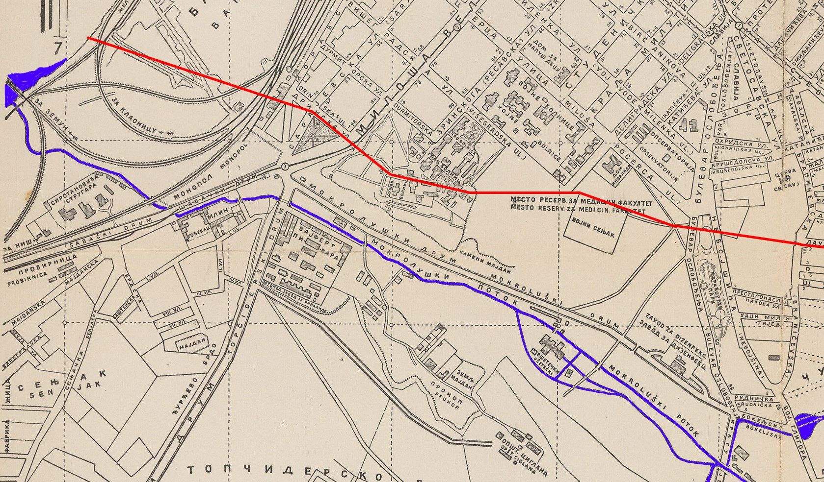
Мокролушки поток од ушћа Чубурског потока до Саве (плаво) и Лаудонов шанац (црвено)
(План града Београда, П. Е. Навојева из 1922.)

Slide 9
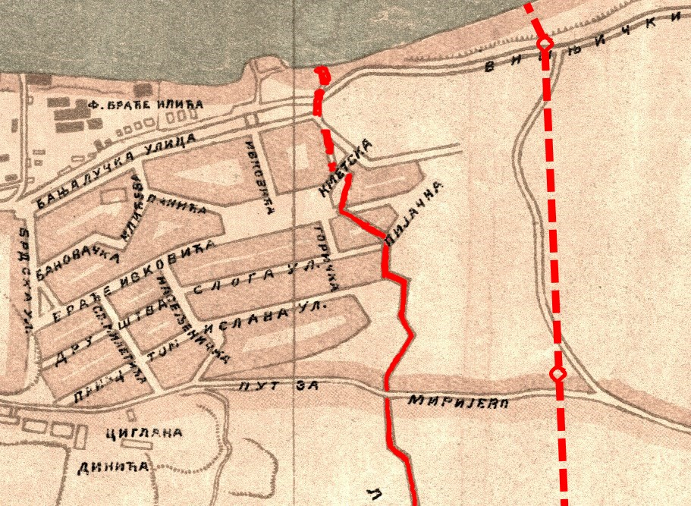
Секција 1. Пут за Миријево

Slide 10
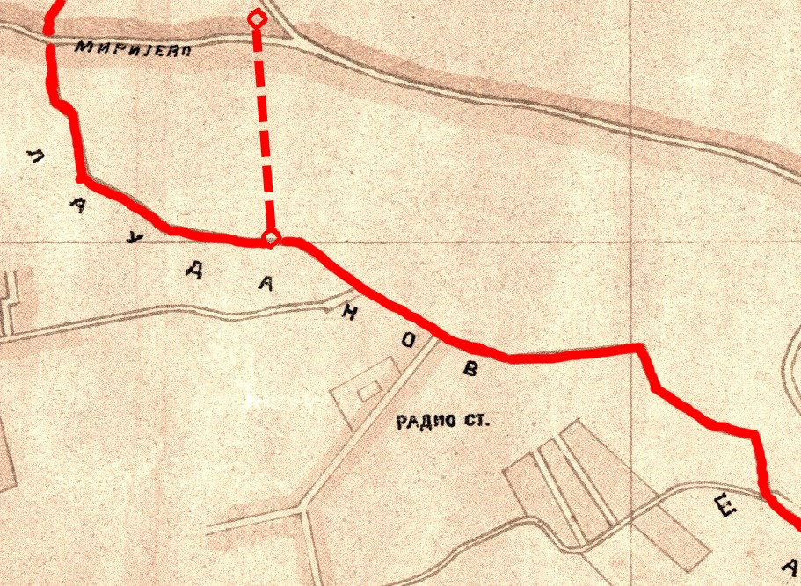
Секција 2. Радио ст.

Slide 11
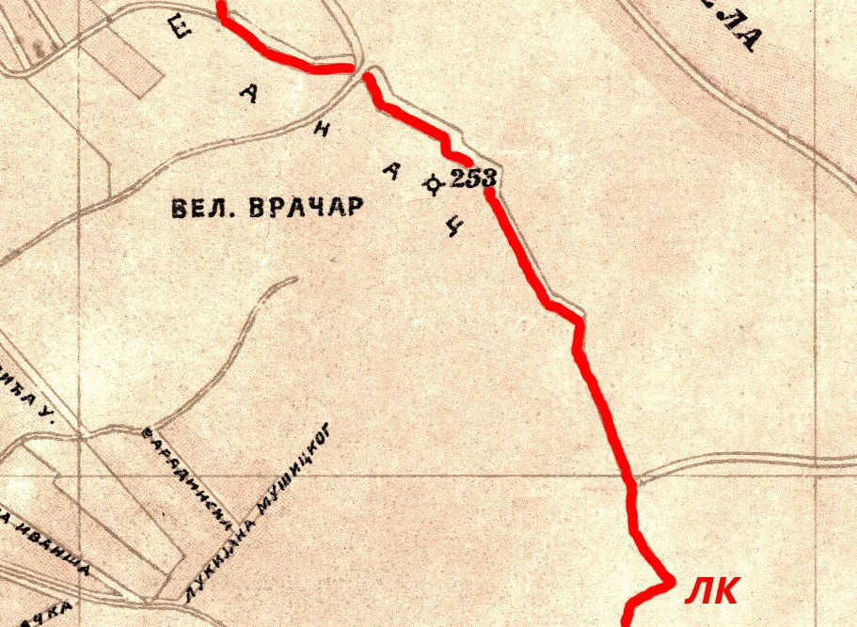
Секција 3. Kота 253

Slide 12
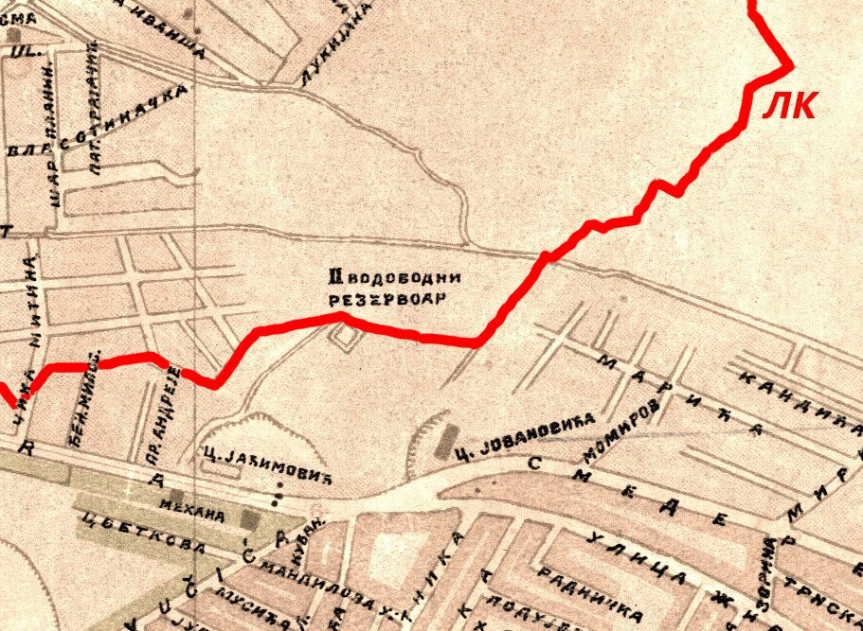
Секција 4. II водоводни резервоар

Slide 13
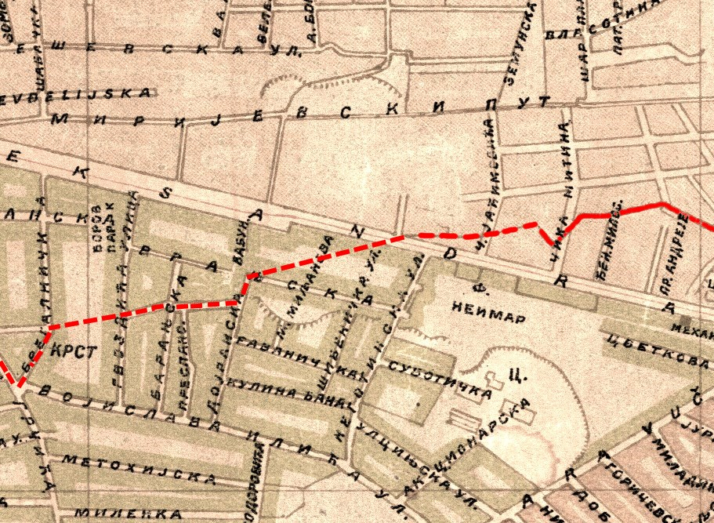
Секција 5. Краља Александра

Slide 14
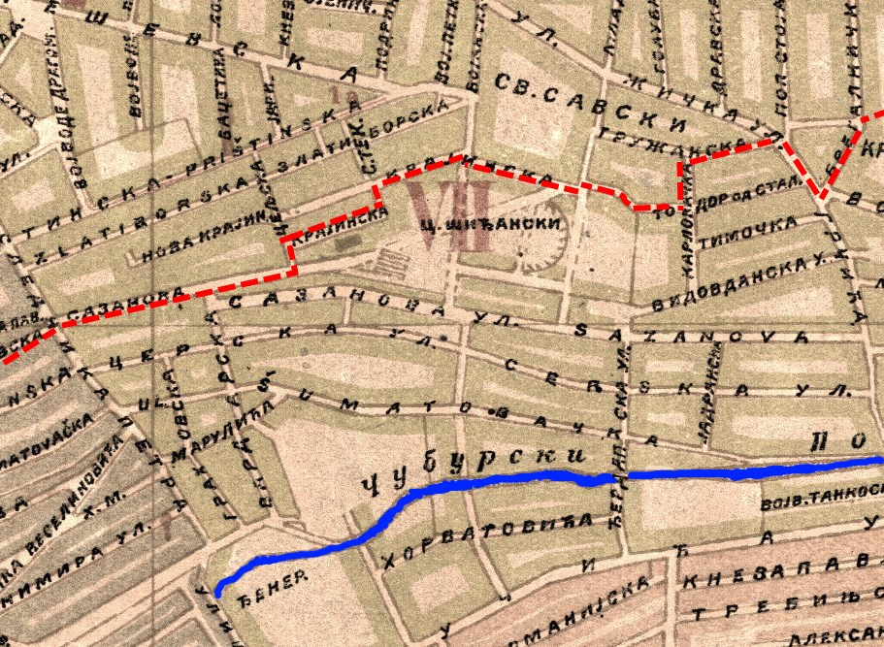
Секција 6. Циглана Шиђански

Slide 15
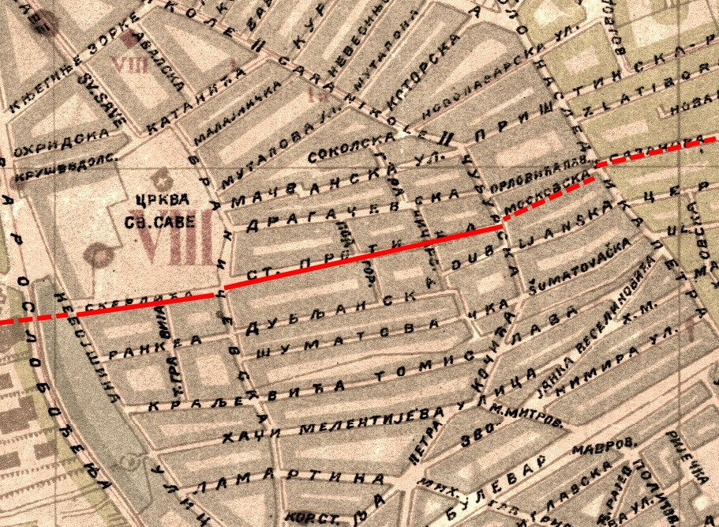
Секција 7. Црква св. Саве

Slide 16
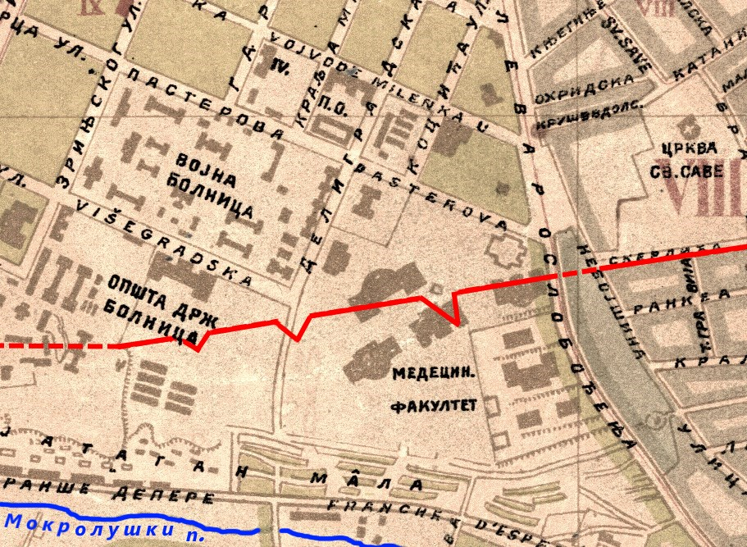
Секција 8. Општа држ. болница

Slide 17
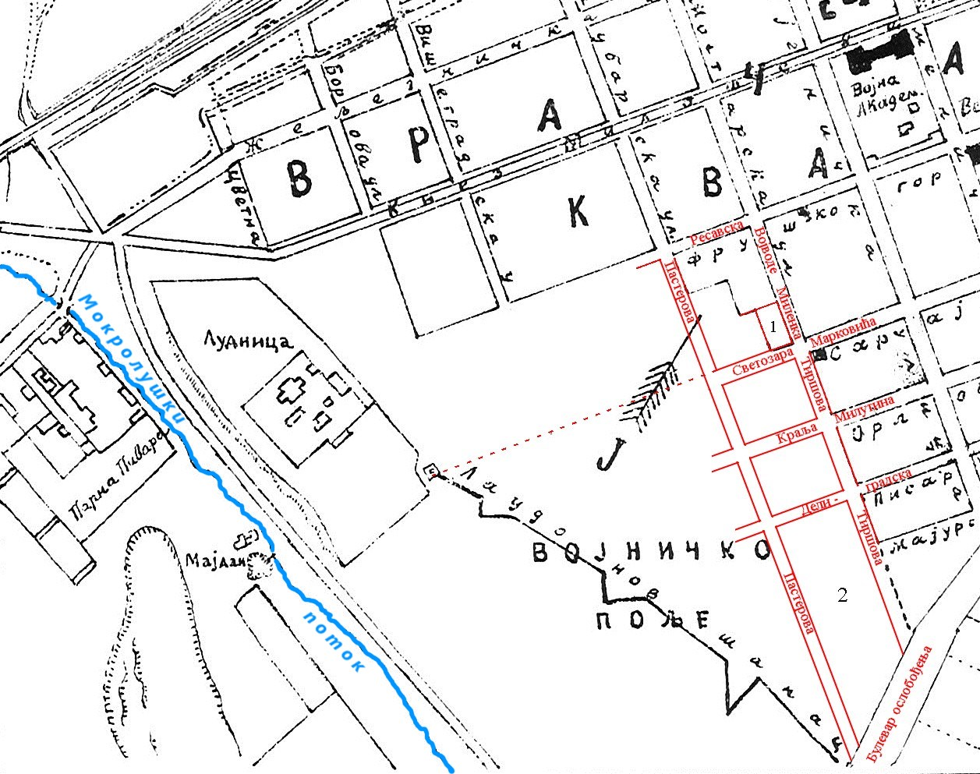
Секција 8a - Општа држ. болница, 1886.

Slide 18
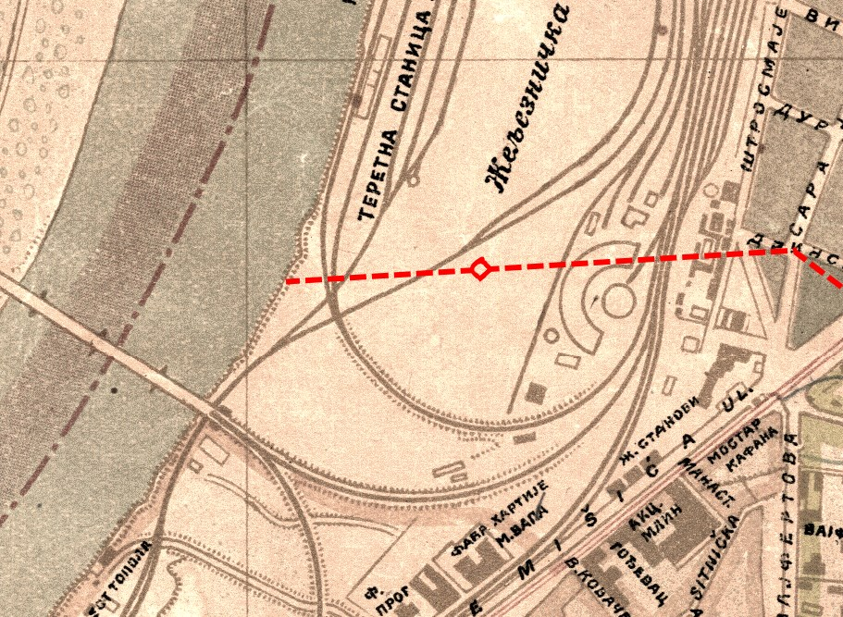
Секција 9. Жељезничка станица

Slide 19
